Slide 1
Ciência Fácil

Slide 2
Ciência Fácil
Sumário:
- Motivação;
- Objetivo;
- Diagrama de Negócio;
- Diagrama de Caso de Uso;
- Regra de Negócio;
- Requisitos Funcionais;
- Casos de Uso;

Slide 3
Ciência Fácil
Motivação:

Slide 4
Ciência Fácil
Objetivo:
Disponibilizar para os usuários o Site que integrará vários conteúdos científicos de diversas áreas baseando-se em fontes confiáveis com um sistema de filtrará os conteúdos de acordo com palavras chaves como nome dos artigos e nomes dos autores, e o usuário terá que efetuar um cadastro no sistema.

Slide 5
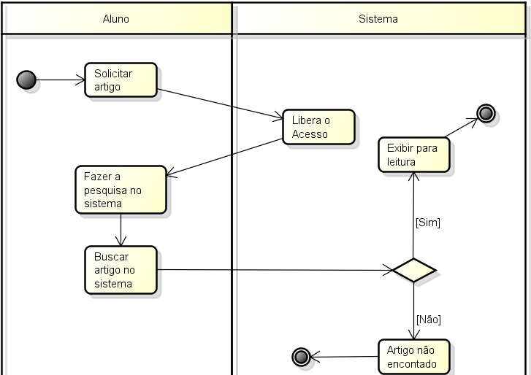
Ciência Fácil
Diagrama de Atividade:

Slide 6
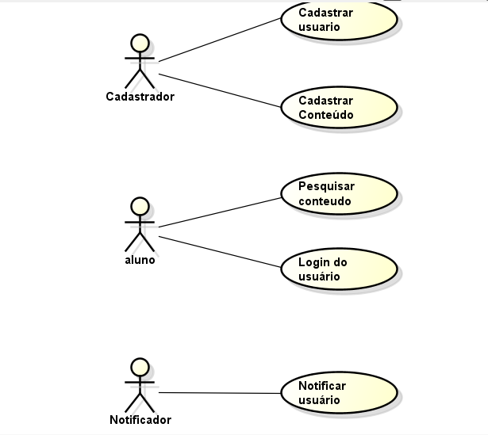
Ciência Fácil
Diagrama de Casos de Uso:

Slide 7
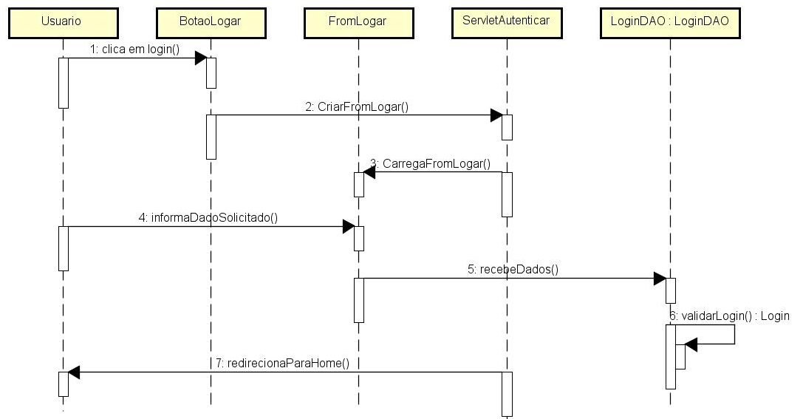
Ciência Fácil
Diagrama de Sequência

Slide 8
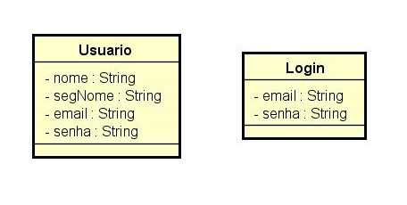
Ciência Fácil
Diagrama de Classe:

Slide 9
Ciência Fácil
Regras de Negócio:
- Só poderá ser pesquisado um artigo por vez;
- Para ter acesso aos conteúdos deverá ser feito um cadastro;
- Os dados de cadastro devem ser validos;
- Todo conteúdo devera ter um embasamento cientifico ;

Slide 10
Ciência Fácil
Requisitos Funcionais:
- Registrar o cliente no site;
- Realizar Busca de Artigos no Sistema;
- Atualizar a publicação de novos artigos;

Slide 11
Ciência Fácil
Caso de Uso
Cadastrar usuário:
Fluxo Básico
1. O usuário solicita o cadastro ao sistema.
2. O sistema retorna pedindo os dados do usuário: Nome, email e senha.
3. O usuário informa os dados pedidos.
4. O sistema verifica se os dados são váidos.
8. O sistema conclui o cadastro do usuário.

Slide 12
Ciência Fácil
Caso de Uso
Pesquisar Conteúdo:
Fluxo Principal
1. O usuário solicita a busca de conteúdo.
2. O sistema exibe a barra de conteúdo.
3. O usuário digita o que quer procurar.
4. O sistema busca pela pesquisa do usuário no site.
5. O sistema carrega os conteúdos encontrados.

